Slide 1
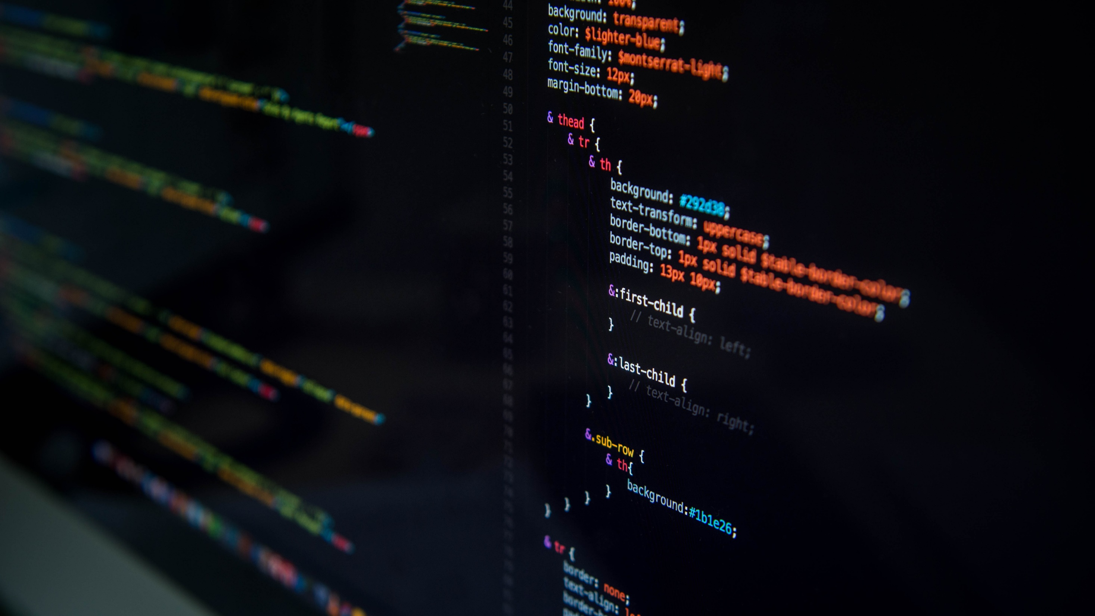
!Bienvenidos a Acámica!

Slide 2
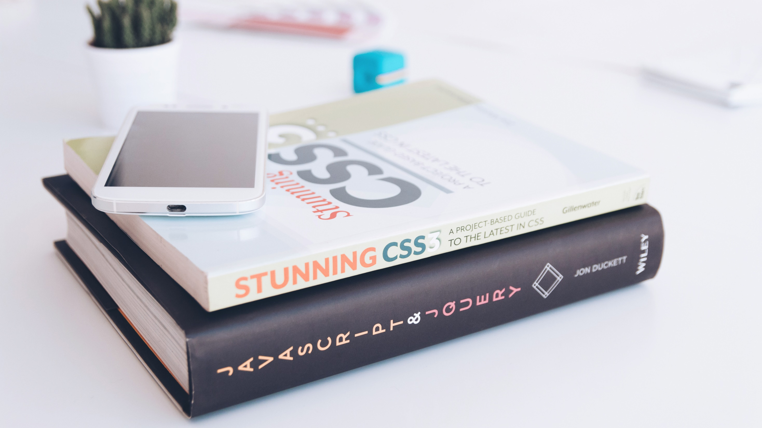
Desarrollo Web Full Stack
Notes:
Explicar un poco la idea de la Carrera

Slide 3

Desarrollo Web Full - Stack
☺

Slide 4
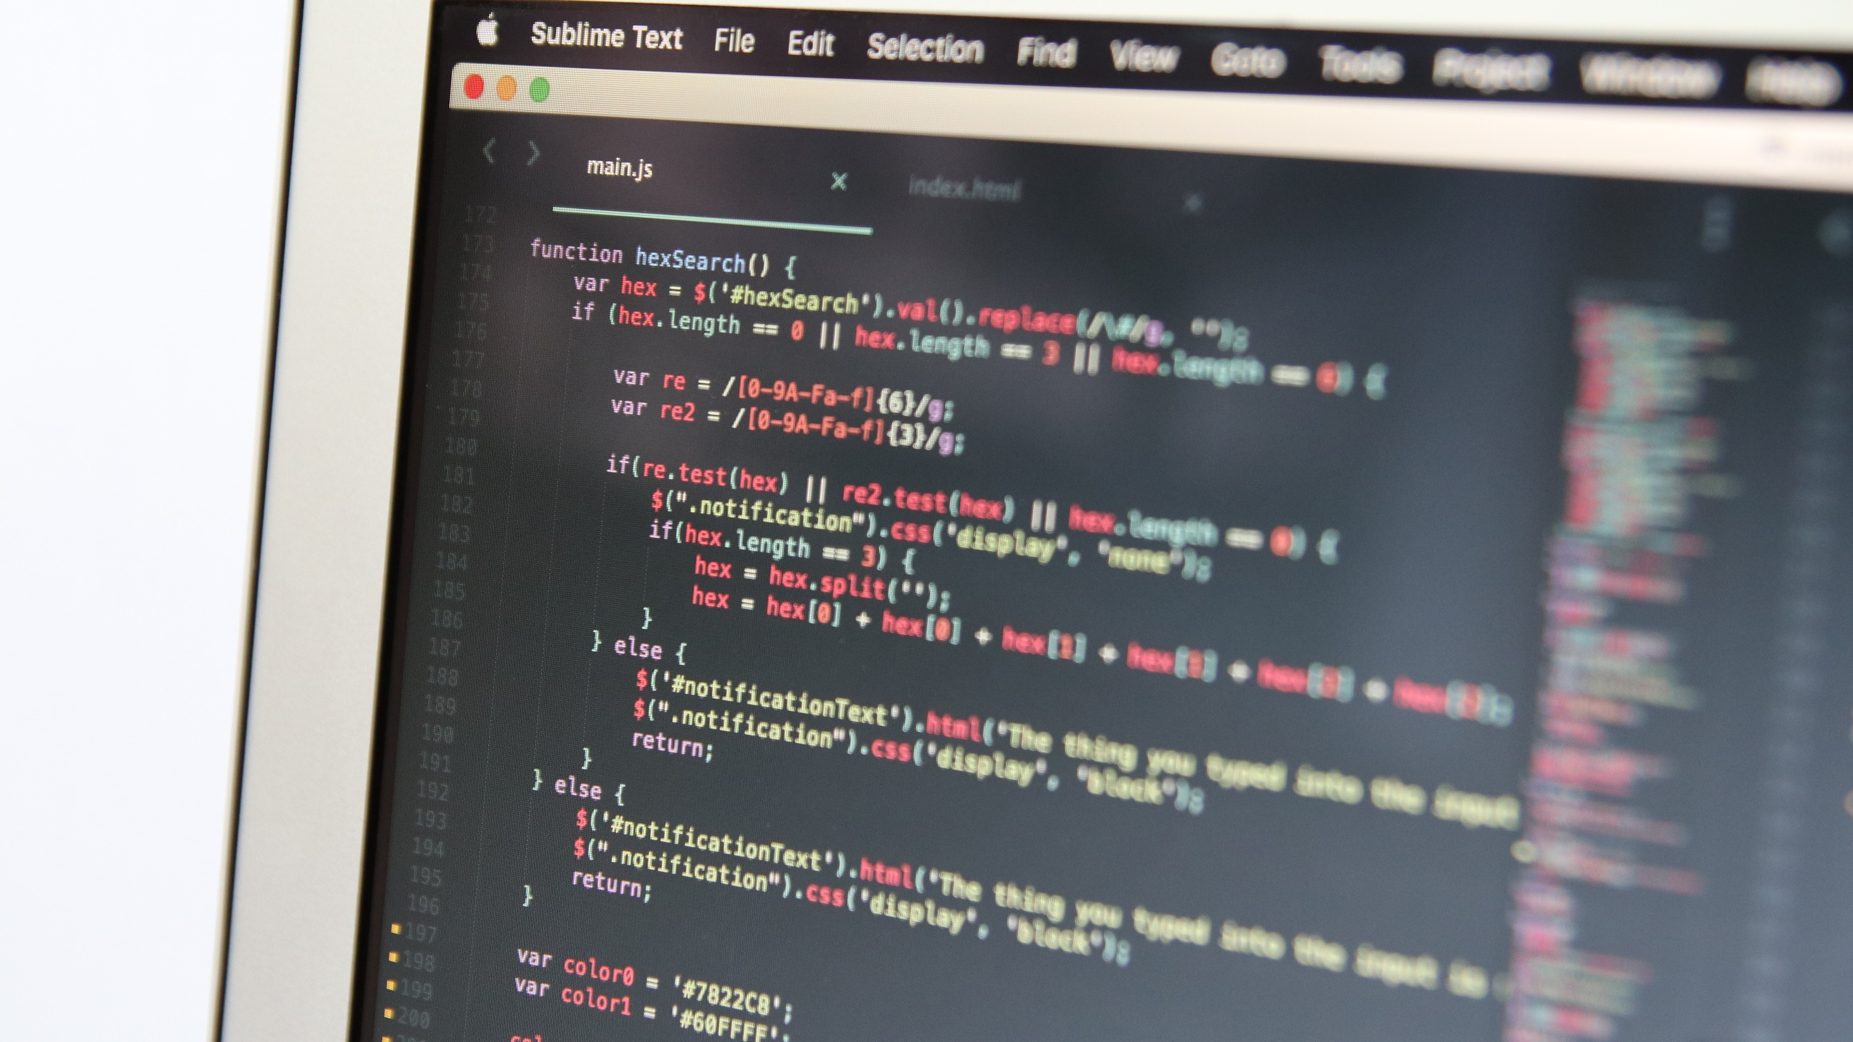
¿Qué hace
un programador?
Notes:
Preguntarle a los chicos, ¿que piensan que hace un programador?

Slide 5
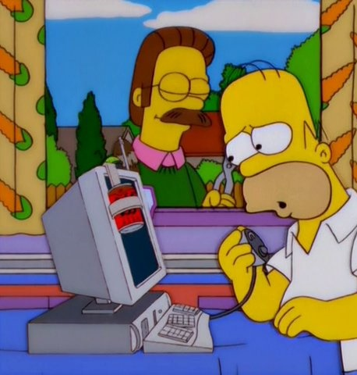

“Computadora,
mata a Flanders”
Notes:
Jeje

Slide 6
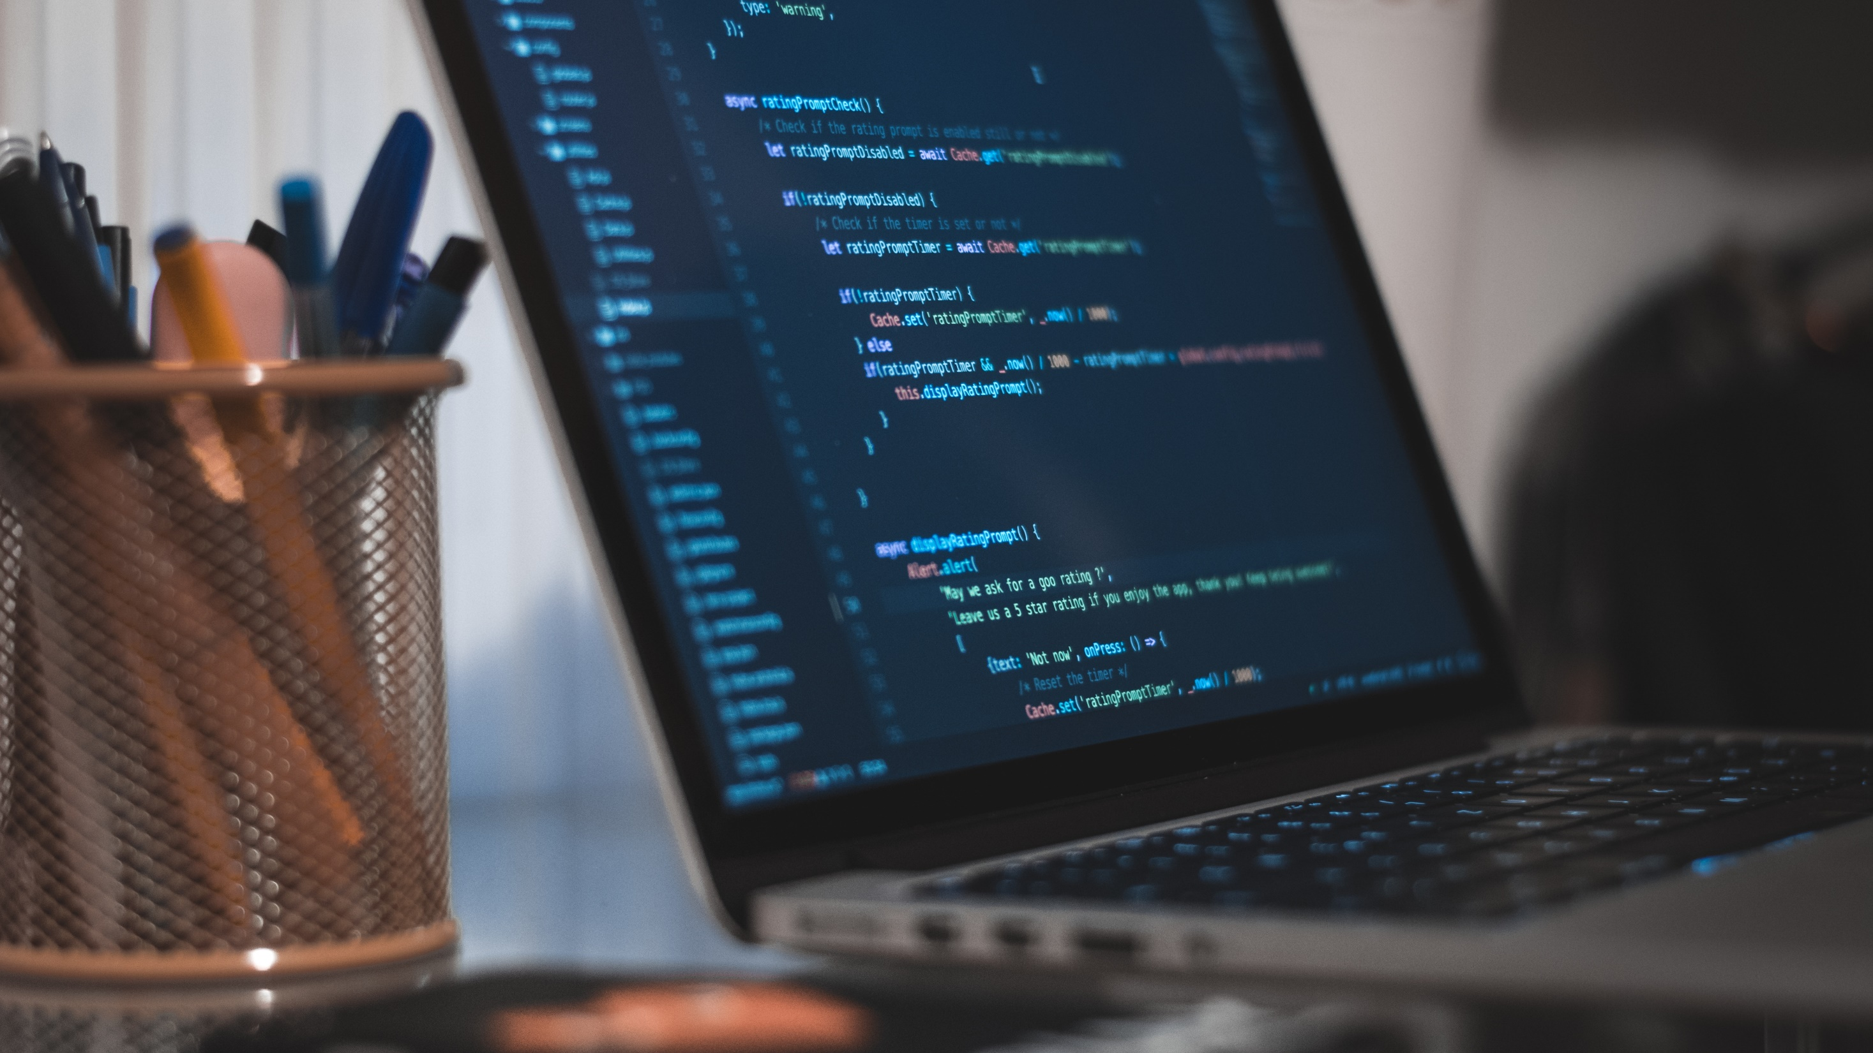
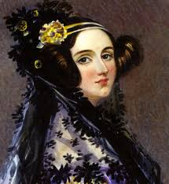

Ada
Lovelace
Notes:
Matematica y escritora inglesa. Considerada la primer programadora de la historia. Publicó el primer algoritmo que funcionaría en el Motor analítico de Charles Babbage

Slide 7
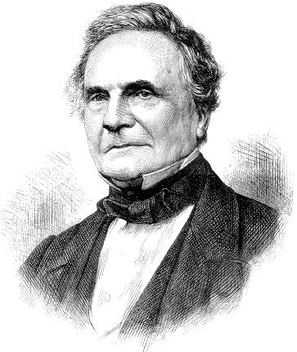
Charles
Babbage
Notes:
Inventor de la primer computadora mecánica, considerado el padre de la computación. El Motor analítico. Nunca pudo terminar la construcción de su máquina por falta de $$. Pero en 1991 se hizo una basada en sus planos, y con las restricciones del siglo 19; para demostrar que hubiera funcionado.

Slide 8
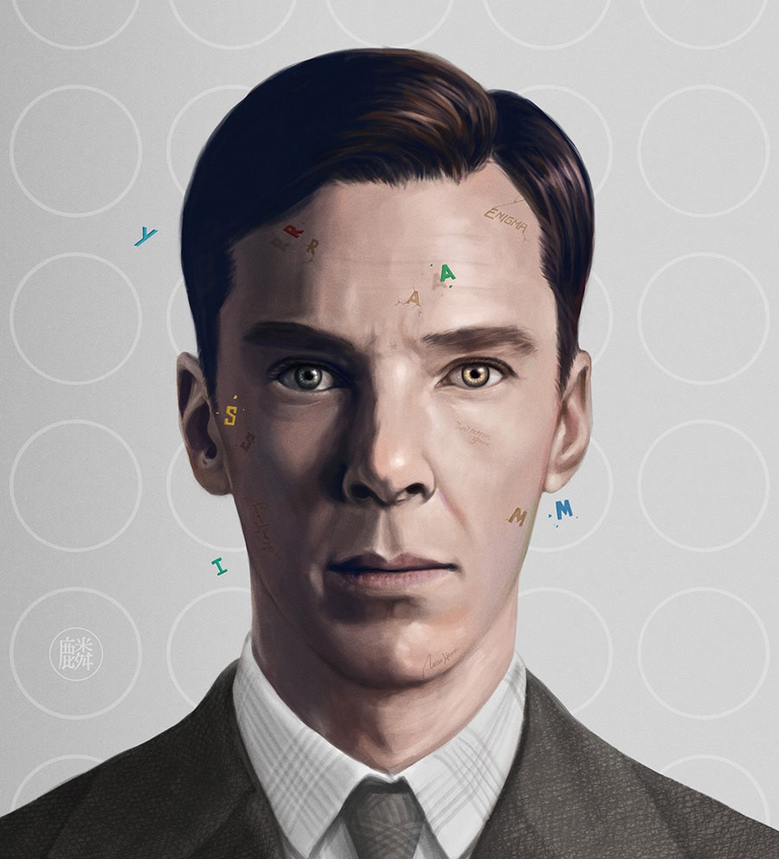
Alan
Turing

Slide 9
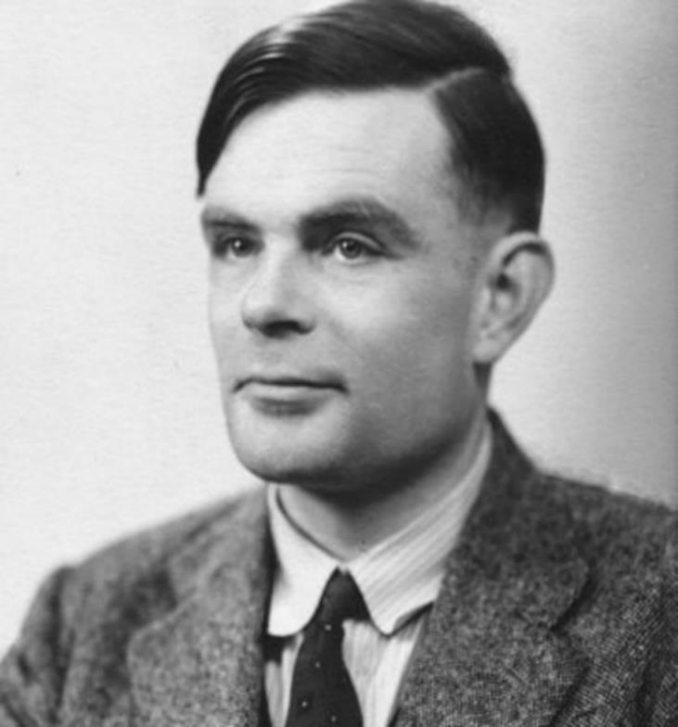
Alan
Turing
Notes:
Padre de teoría de la ciencia de la computación y de la inteligencia artificial; maquina de Touring. Máquina enigma, etc.

Slide 10
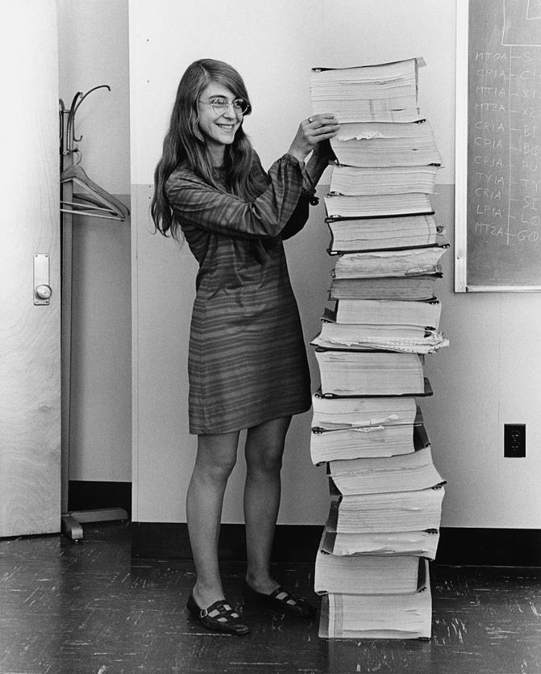
Margaret
Hamilton
Notes:
Leader del equipo que codifico el software de vuelo del programa Apollo

Slide 11


¿Qué es la internet?

Slide 12
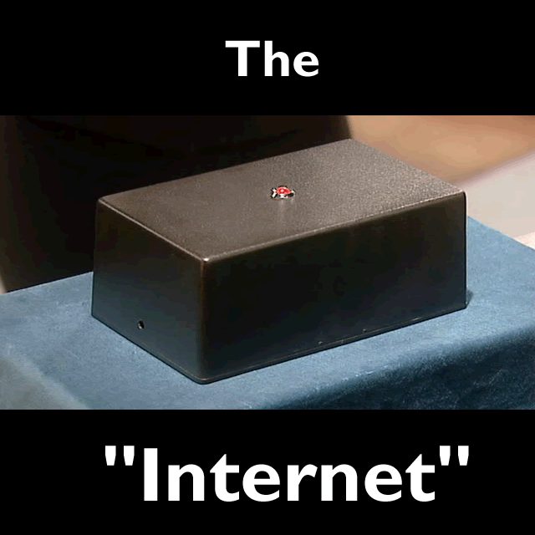
THE
“INTERNET”

Slide 13

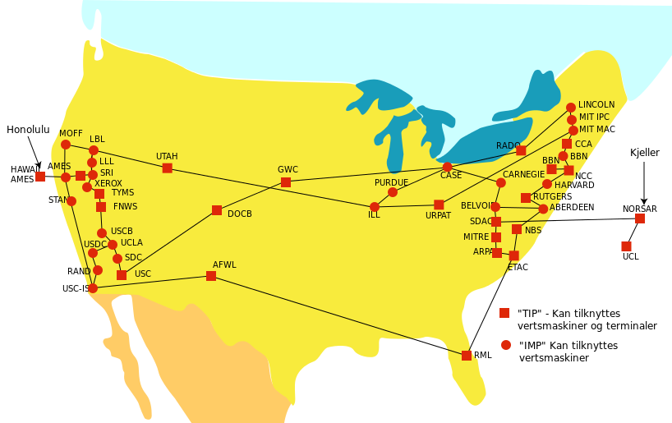
ARPANet - 1974

Slide 14
Tipos de redes
LAN: Local Area Network
WAN: Wide Area Network (Red de “LANes”)
Internet: Red de redes

Slide 15
Internet != WEB

Slide 16
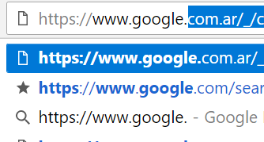

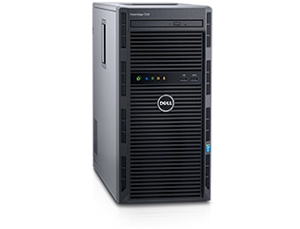
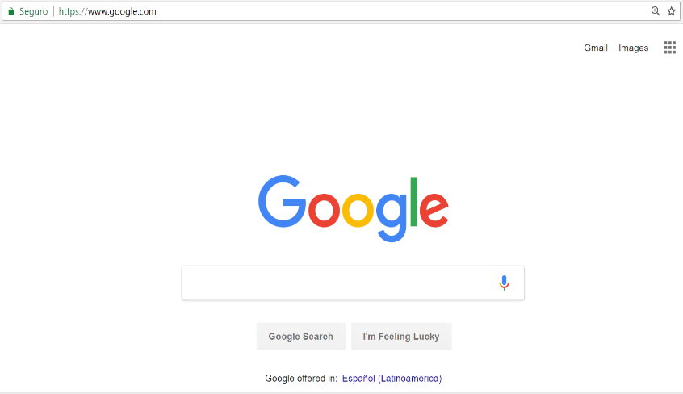
Cómo funciona la Web
Cliente
Request
Servidor
Response

Slide 17
Lenguajes de la Web: HTML

Slide 18
Lenguajes de la Web: CSS

Slide 19
Lenguajes de la Web: JavaScript

Slide 20

Otro tipo de título
Edit Master text styles
Secodfdfdnd level
Third level
Fourfdfdfdth level
Fiftfddfdh level

Slide 21
Una caratula con foto

Slide 22
¿Preguntas?

Slide 23

¡Muchas gracias!

